Slide 1
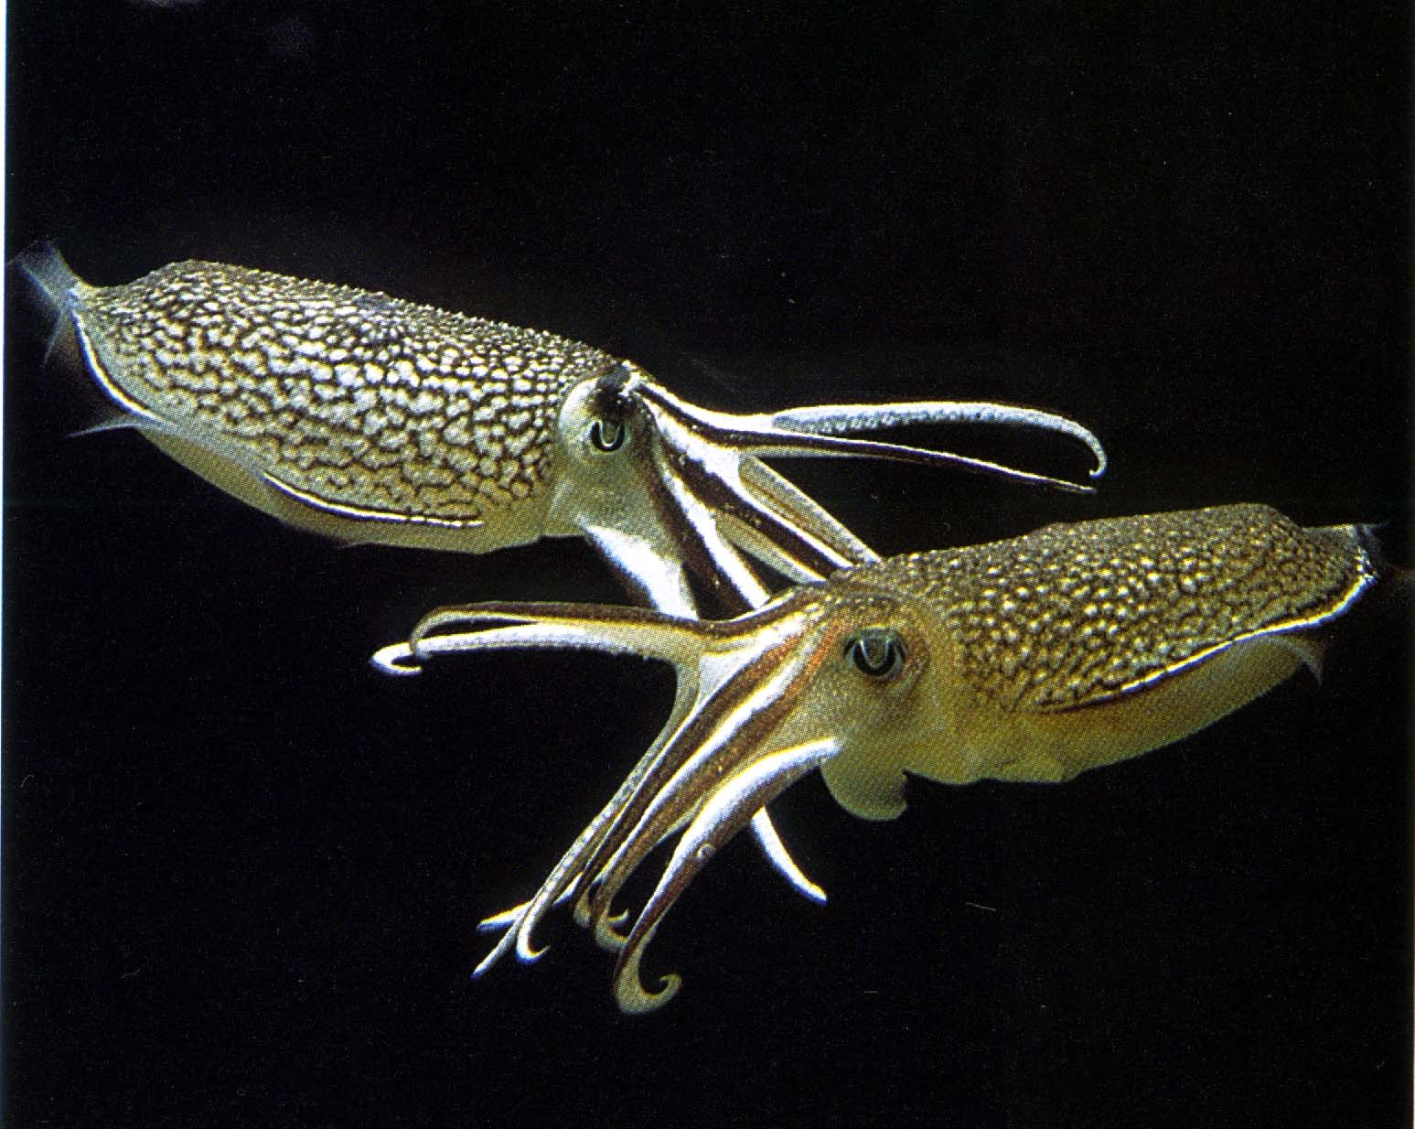
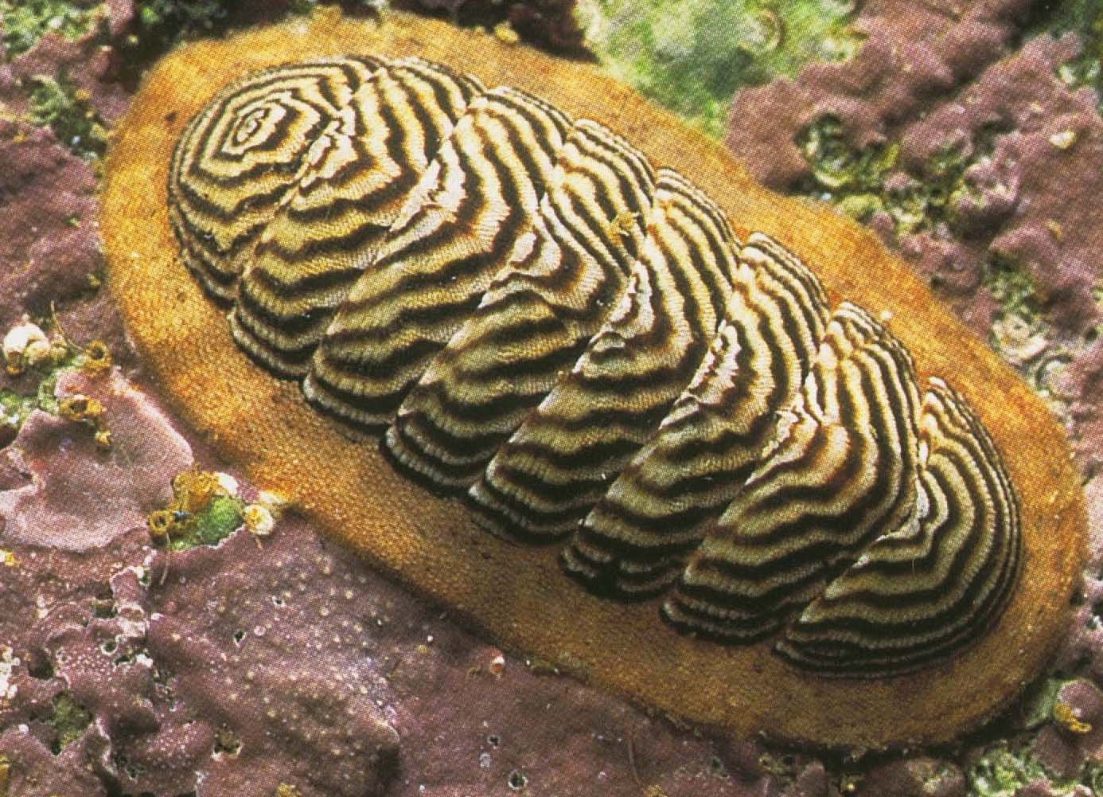
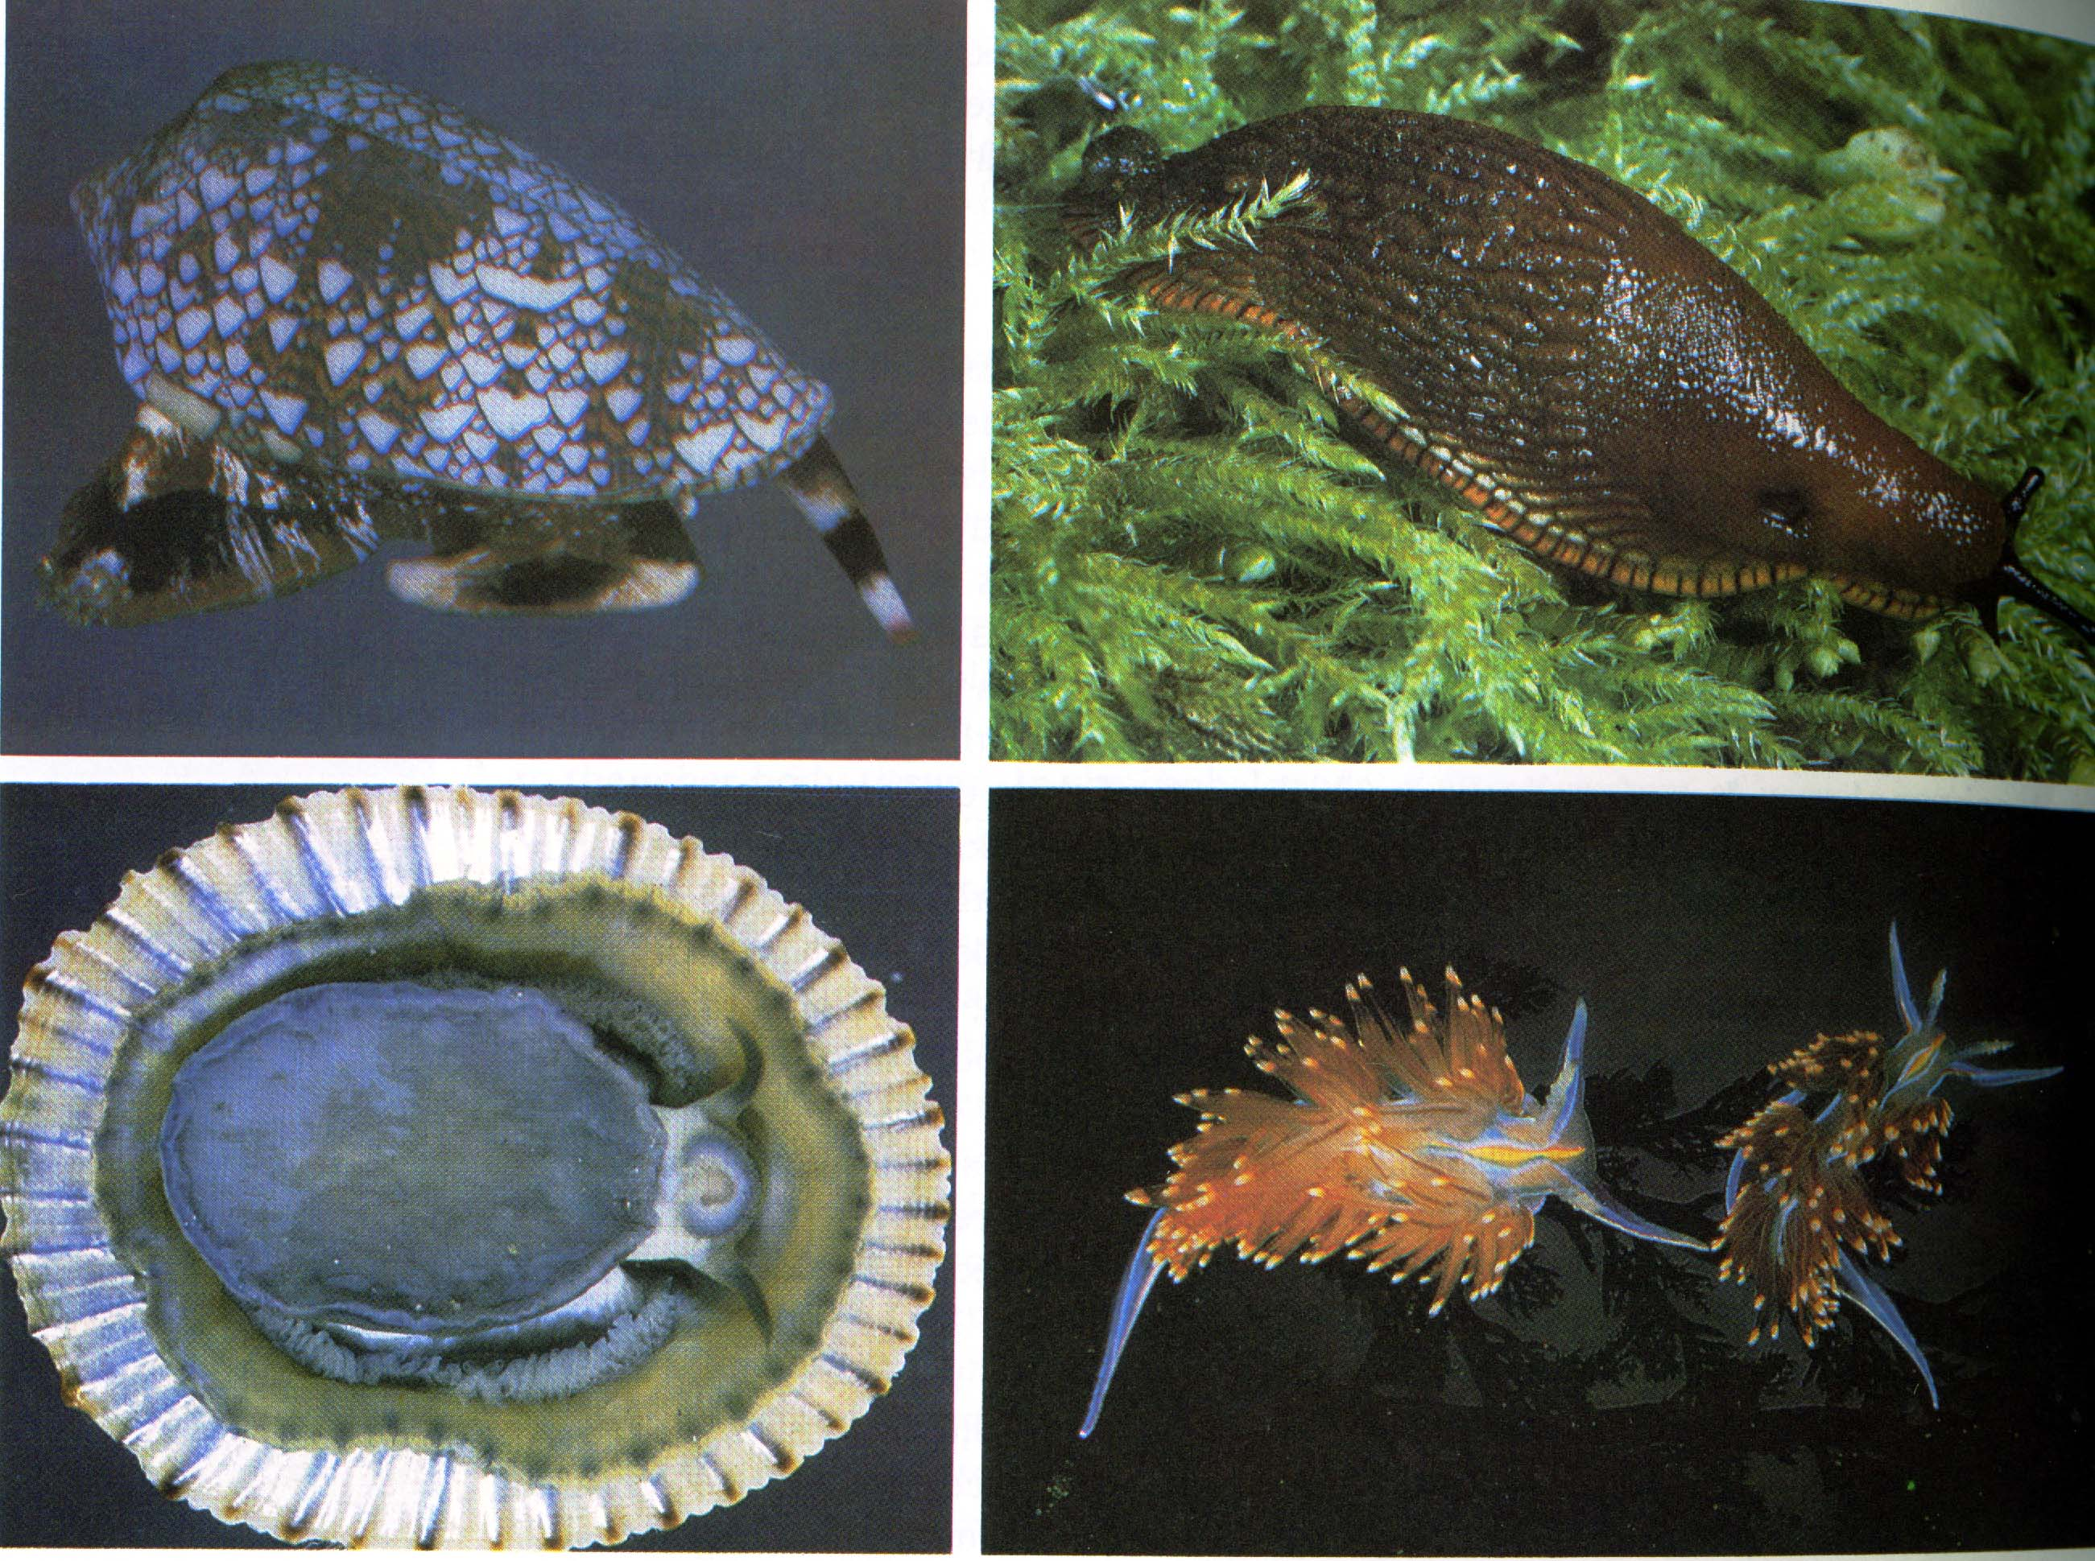
第10章:软体动物门
软体动物种类很多，约115000多种，仅次于节肢动物，是动物界的第二大门。蛤蜊

Slide 2
10.1 软体动物门的主要特征
10.1.1 身体分区
身体柔软不分节，多左右对称；分头、足、内脏团和外套膜4部分，外套膜外很多种类有壳。
头部：有口、眼、触手和其它感觉器官；
足为运动器官，有块状、斧状、柱状、长腕状
内脏团常位于足的背侧，螺类内脏器官不对称。
外套膜是内脏团的皮肤延伸而成，前后形成进出水管。

Slide 3
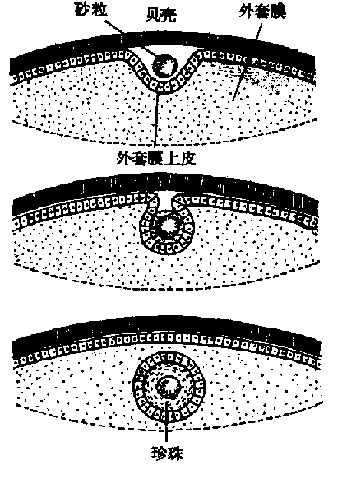
贝壳是外套膜腺细胞分泌而成，内层为珍珠层（霰石）。贝壳抵御酸碱侵蚀。如果异物进入外套膜和贝壳之间，外套膜细胞会将其包裹形成珍珠囊，珍珠囊不断分泌霰石，逐渐形成珍珠。

Slide 4
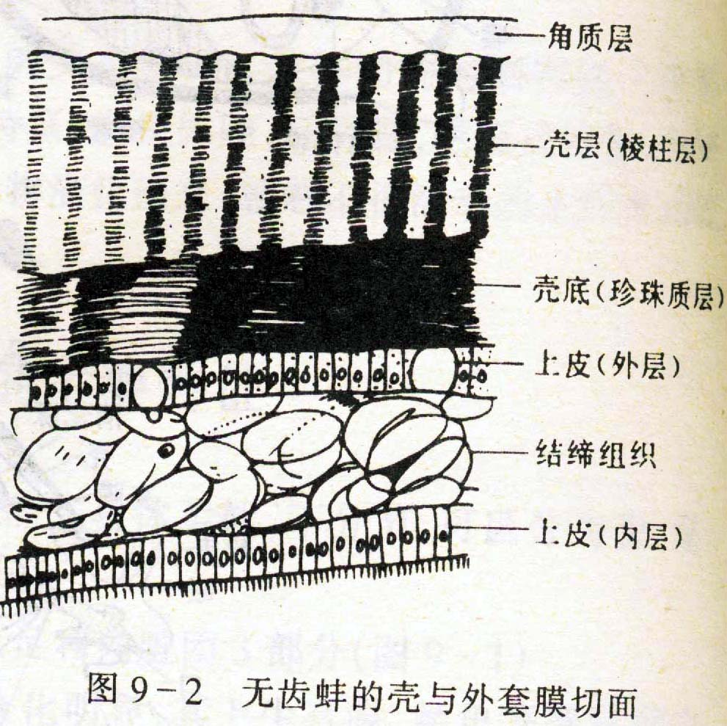
贝壳成份：95%CaCO3+贝壳素。
结构 ：
1. 角质层：仅有贝壳素构成，透明、薄、具色泽。由外套膜缘生壳突起分泌形成的，起保护作用。
2. 壳层（中间层）：由角柱状的方解石构成，由外套膜缘背面表皮细胞分泌而成。
3. 珍珠层（底层）：由叶状的霰石构成,这一层由外套膜的整个外表皮细胞分泌形成，富光泽，不断加厚。

Slide 5
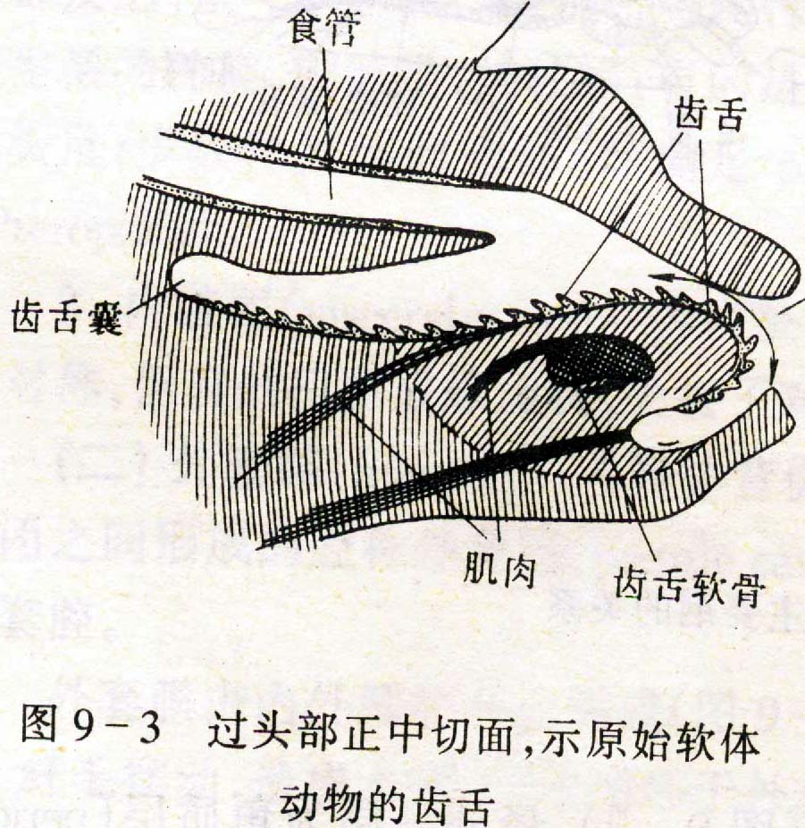
10.1.2 消化系统：发达，由口、咽、食道、胃、肠和肛门构成。多数种类口腔内有齿舌囊和齿舌。齿舌是软体动物特有的器官，位于口腔底部的舌突起表面，由横列的角质齿构成，锉刀状，摄食时可前后伸缩，刮取食物。头足类有胰脏。

Slide 6
10.1.3体腔和循环系统
体腔： 次生体腔极度退化，仅残留于围心腔、生殖腺及排泄管的内腔。
原体腔则存在于各组织器官的间隙，内有血液流动，形成血窦，与血管不同，无管壁和肌肉，仅外被较为致密的结缔组织

Slide 7
循环方式：
开管式（腹足类，田螺)：心脏——动脉——血窦——静脉——心脏
闭管式（头足类，鱿鱼） ：心脏——动脉——微血管——静脉—心脏
心脏位于围心腔内，由心耳和心室构成。
血液无色，但有些
种类因血中含血红素，
血液为红色。

Slide 8
10.1.4 排泄器官
后肾管，由腺质部分和膀胱部分组成。
腺质部分：肾口有纤毛，开口于围心腔，富血管
膀胱部分：内壁有纤毛，肾孔开口于外套腔
作用：排除围心腔和血液中的代谢产物
围心腔腺：是位于围心腔表皮某些区域分化成的分枝状的腺体。

Slide 9
10.1.5 呼吸器官
首次出现专职的呼吸器官。
水生种类用鳃呼吸。鳃由外套腔内面的上皮形成。鳃包括鳃轴和鳃丝。
陆生种类无鳃，其外套腔内一定区域的微细血管密集成网，形成“肺”，可直接摄取空气中的氧气。适于潮湿空气环境，如蜗牛。

Slide 10
10.1.6 神经系统
原始种类无分化的显著的神经节，高等种类中枢神经系统：
  脑神经节：头部、感觉器官
  足神经节：足的运动和感觉
  侧神经节：外套膜及鳃
  脏神经节：内脏
感觉器官发达
感觉器官：眼、触手、嗅检器及平衡囊。头足类的眼发达

Slide 11
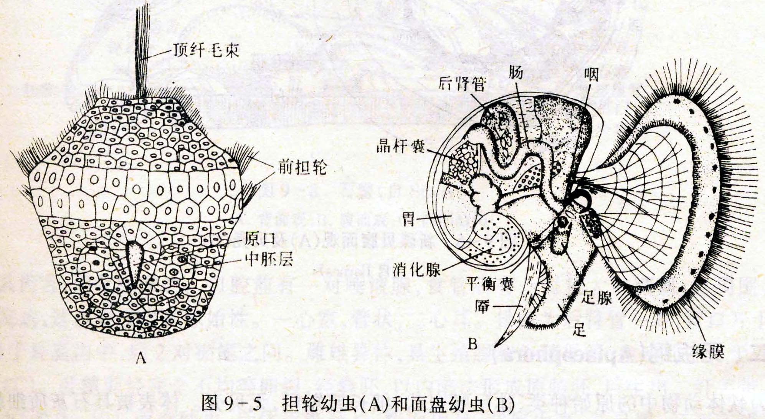
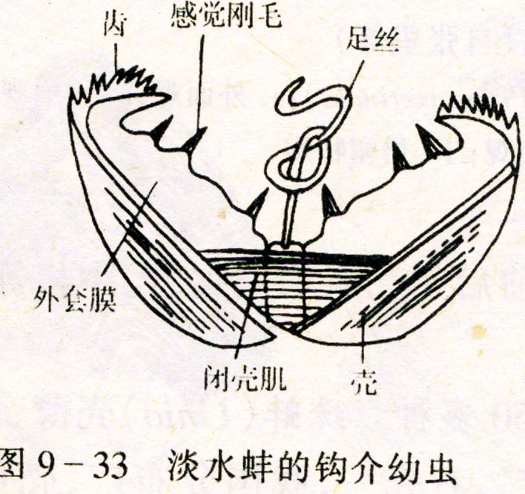
10.1.7 生殖和发育：雌雄异体或同体，体外受精，海产种类有担轮幼虫和面盘幼虫两个幼虫阶段，某些淡水种类有钩介幼虫阶段。

Slide 12
软体动物门分纲：分纲依据体制是否对称、贝壳、鳃、外套膜、神经等方面分为7个纲。
1.单板纲：发现20多种，如碟贝。
2.无板纲：约300种，如新月贝。
3.多板纲：约1000种，如石鳖。
4.腹足纲：10万以上，如圆田螺。
5.掘足纲：约500种，如大角贝。
6.双壳纲（瓣鳃纲）：约2万种，如无齿蚌。
7.头足纲：约700种，化石10000种以上。如乌贼、鱿鱼等。

Slide 13
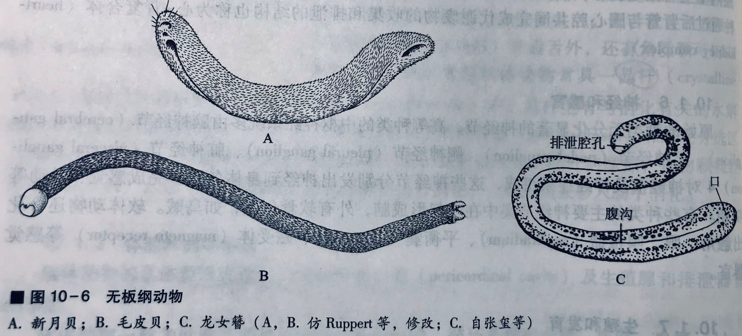
10.2 无板纲(Aplacophora)-龙女簪
无贝壳
足退化
具腹沟
体呈蠕虫状
体表被角质外皮
原始的软体动物
  如龙女簪(Proileomenia)，产于我国南海。
  特点：身体蠕虫状，外套膜发达。体表被有角质并带有各种石灰质针状棘的外皮，腹面中央有一条沟，无鳃，齿舌具许多齿，无阴茎。

Slide 14
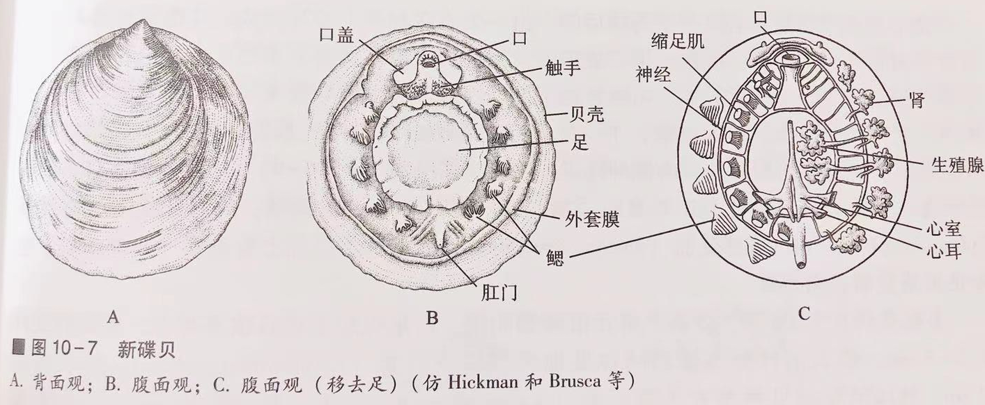
10.3 单板纲(Monoplacophora)
代表动物：新蝶贝(活化石)
特点：两侧对称，腹部有足，帽状贝壳，内部器官分节排列，两对心耳5对鳃，5对肾脏，8对缩足肌，10对足神经，2对生殖腺。
现在发现了20余种，生活在深海（200M以上），为探讨贝类的起源和进化提供了新的材料

Slide 15
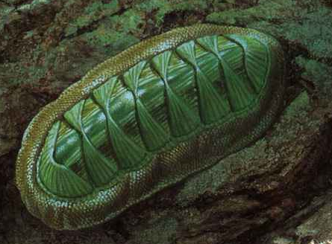
10.4 多板纲(Polyplacophora)
代表动物：毛肤石鳖、锉石鳖。
特点：体椭圆形，左右对称，背腹扁平，贝壳由8块石灰质的板构成。有环带，头部无触手和眼等附属器官，神经呈原始梯型；肾脏1对，雌雄异体。

Slide 16
10.5 腹足纲(Gastropoda)
腹足纲是动物界第二大纲。包括螺类、蛞蝓、帽贝和海兔等。身体分为头、足和内脏团三部分。有眼及触手，贝壳通常螺旋形。心脏位于身体背侧，心室1个。足部发达，扁平，位于身体腹面。

Slide 17
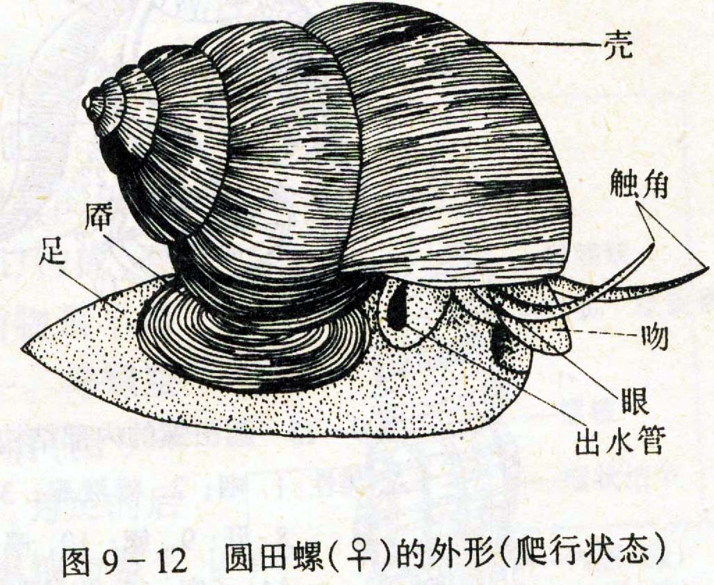
10.5.1 代表动物→圆田螺。圆田螺生活于湖泊、河流和水田等地，以水生植物的叶子为食。头部圆柱形，吻突出，一对触手很长，右触手比左触手短而粗（交接器）；肌肉质唇右侧的较发达，为出水管；左侧的为进水管；足大型。

Slide 18
内部器官：
1.消化系统：口、咽、食道、胃、肠、肛门。口中有齿舌，磨碎食物；具唾液腺（无消化酶）；肝脏呈螺旋状，分泌淀粉酶、蛋白酶等，具有胞外消化作用；小肠短。
2.呼吸系统：鳃呼吸。血液在鳃叶进行气体交换。外套膜上有丰富的血管，也进行呼吸作用.

Slide 19
3.循环系统：心脏有1心室、1心耳，位于围心腔内，心室和心耳之间有瓣膜。开管式循环。有二条动脉，即头动脉和内脏动脉，动脉分支后形成血窦。外套窦血液直接回心；其它经肾→鳃→鳃动脉回心。
4.排泄系统：肾脏1个，为黄色的三角形棱锥体，输尿管为一个大型的腔，肾孔开口外套膜。

Slide 20
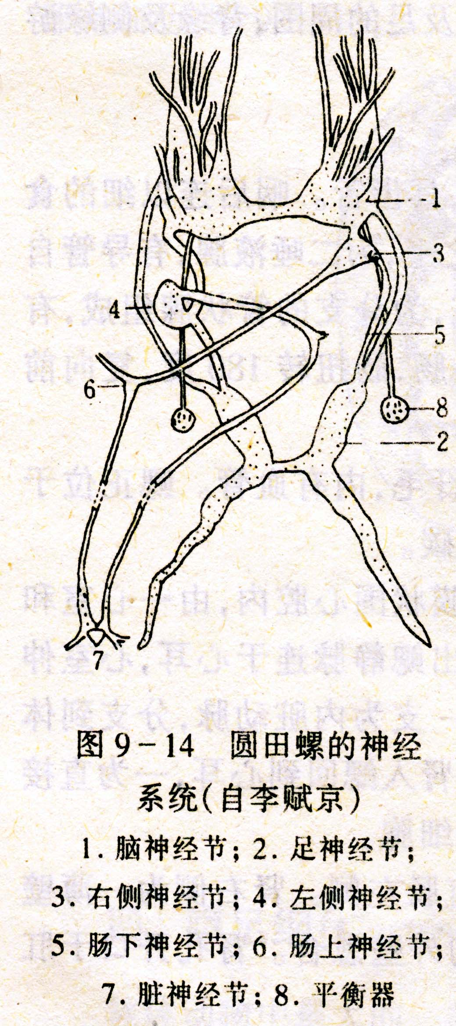
5.神经系统：身体前部有四个主要的神经节（脑、足、侧和食道神经节），中后部有一对脏神经节。头部、足部的皮肤表面特别敏感。平衡器位于足神经节的后部内侧，有平衡身体作用；视觉器官一对，内有感觉细胞和色素细胞。嗅检器位于鳃的基部（鉴别水质）。

Slide 21
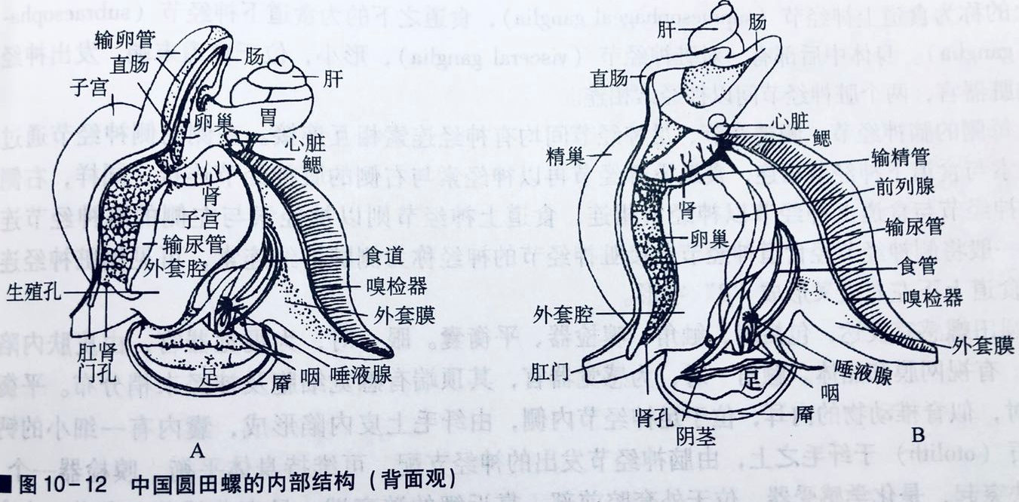
6.生殖系统：雌雄异体，雄性个体小于雌性。雄性生殖器官包括精巢、输精管、前列腺。精巢位于外套腔右侧，弯月状。生殖孔开口于右触手内。雌性生殖器官包括卵巢、输卵管、子宫。卵巢长形，与直肠上部平行，子宫为一个大腔，体内受精，受精卵在子宫内发育生长，生下即为幼螺-卵胎生。

Slide 22
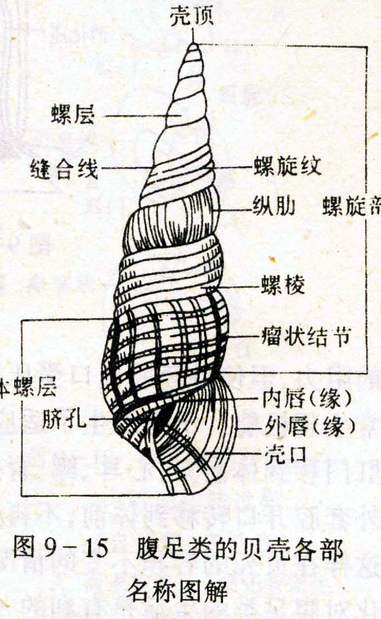
10.5.2 腹足纲主要特征
1个螺旋形贝壳
口腔内常具齿舌和颚片，肝脏发达。
鳃栉状、楯状或具次生鳃，陆生种类具肺。
心脏1心室，1~2个心耳。
神经系统具4对神经节

Slide 23
10.5.3 身体不对称的起源
腹足纲动物头部和足部两侧对称，而内脏团螺旋形，不对称。祖先种类是两侧对称的。
在胚胎发生早期左右对称，面盘幼虫后期发生扭转。不对称起源于适应运动的需要→高耸的贝壳向后倾倒，克服爬行中的阻力，但外套腔口受压，影响水循环，阻碍了各内脏器官的正常生理功能，于是发生了适应性变化，身体内脏团部分沿纵轴发生180°扭转。

Slide 24
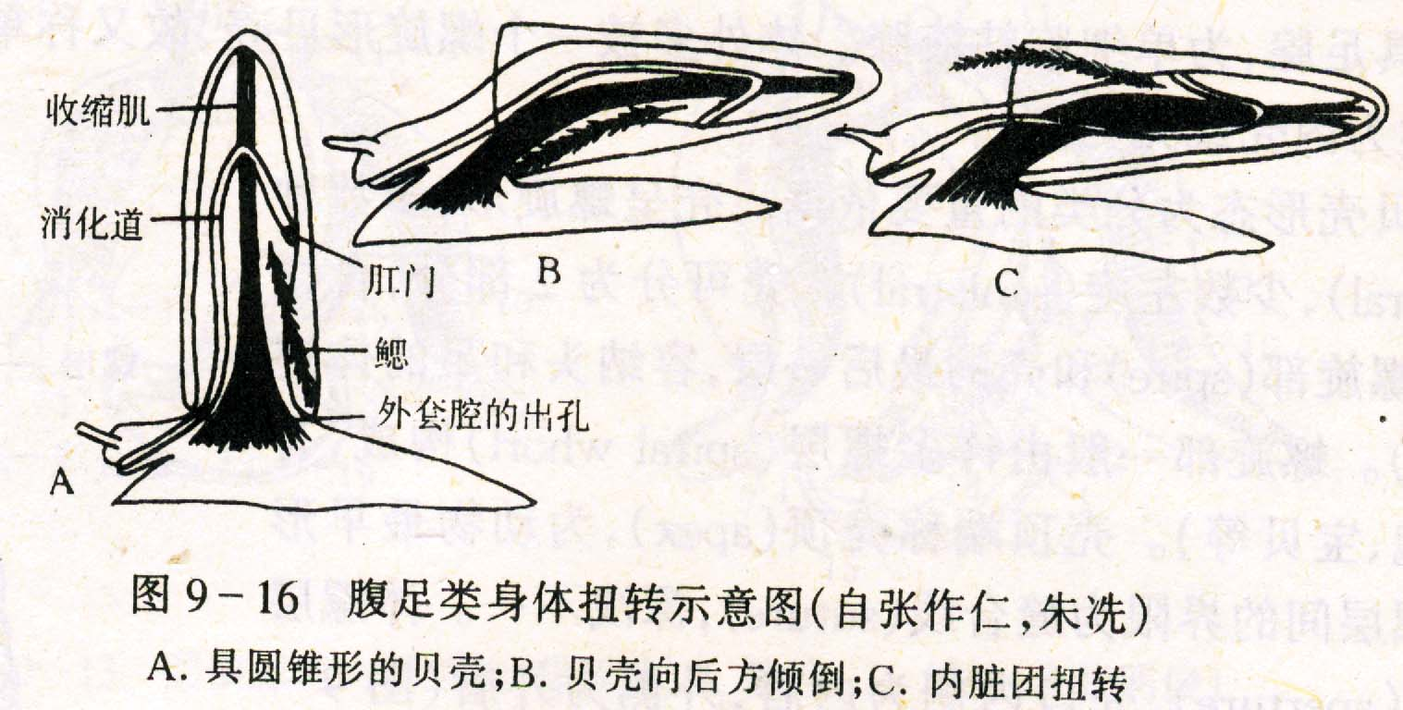

Slide 25
10.5.4 腹足纲分类
分类依据贝壳和足形态，厣的有无及形态，鳃与心室的关系，呼吸器官类型等分三个亚纲：
1、前鳃亚纲 有外壳，具厣；鳃和心耳位于心室的前方。如鲍、笠贝、滨螺、宝贝螺、芋螺、钉螺、沼螺、福寿螺、田螺等
2、后鳃亚纲 鳃在心后方，壳小，甚至退化。如海兔、蓑海牛等。
3、肺螺亚纲 无鳃，有肺，心耳1个，肾1个。如椎实螺、扁卷螺、蛞蝓、石磺等。

Slide 26
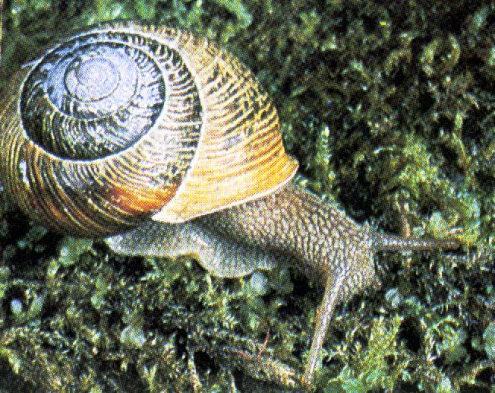

Slide 27
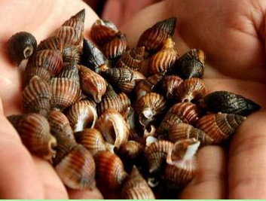
织纹螺：宁波人一般称割香螺，广泛分布于浙江、福建沿海地带，因其平时喜食有毒的海藻，使毒素沉淀体内，具有很强的毒性，是国家严禁上市销售的海产品。织纹螺毒性很重，有人曾将其与剧毒食品河豚相提并论。人一旦中毒，会出现身体不适，口舌、四肢末梢麻木，胃肠道疼痛等症状，除洗胃等常规治疗外，没有特效药，其死亡率高达15％。卫生部门已明令禁止销售织纹螺。

Slide 28
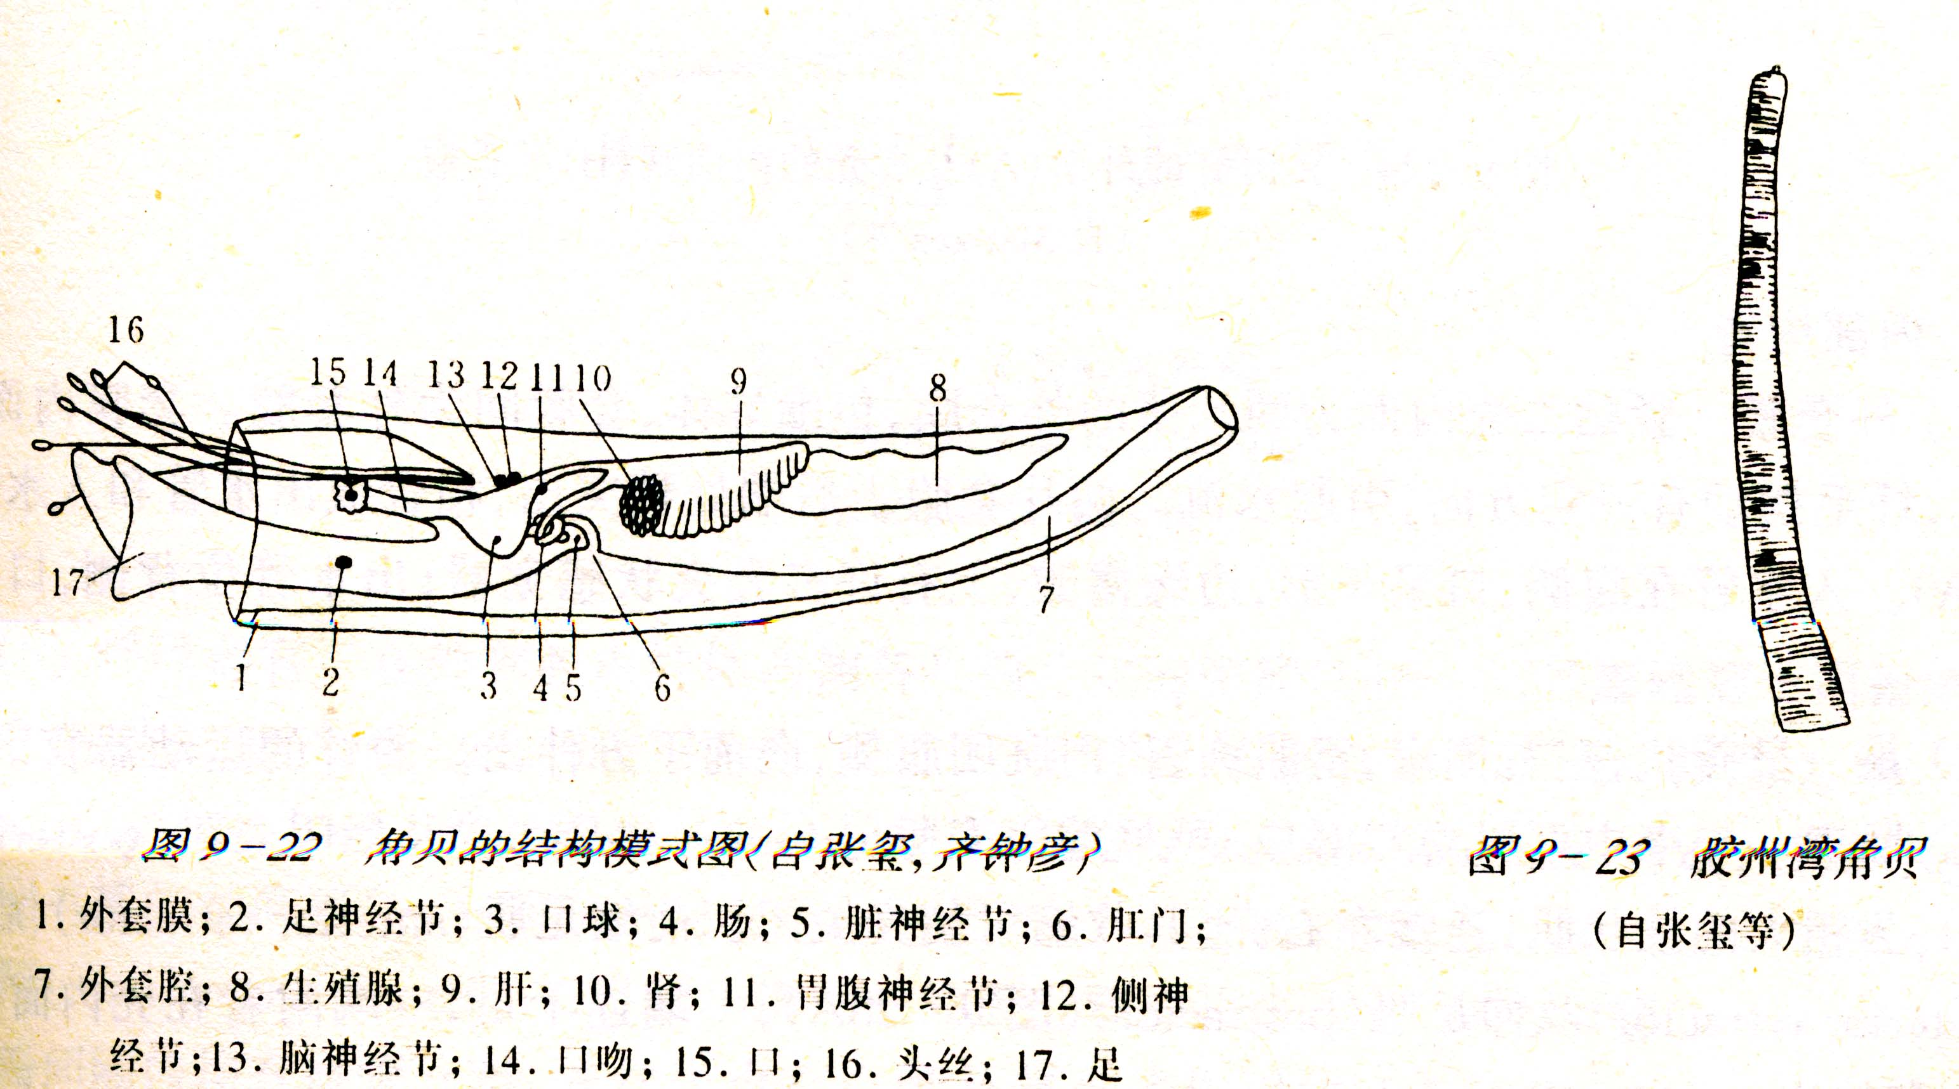
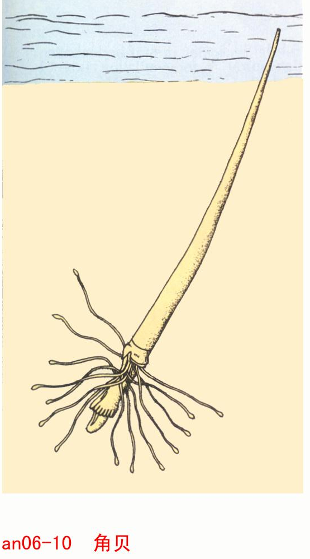
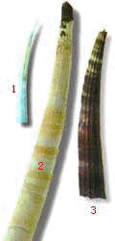
10.6 掘足纲(Scaphopoda)
特征：身体左右对称，贝壳呈象牙状，壳分粗细两端，均有开口，足发达，圆柱状。头部退化，无鳃，无围心腔和血管。代表动物 角贝、梭角贝。

Slide 29
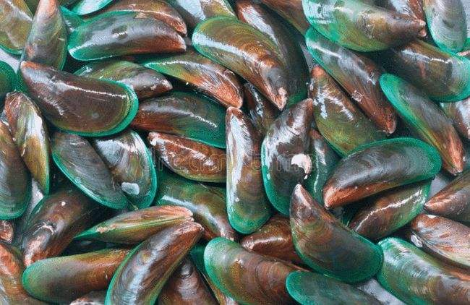
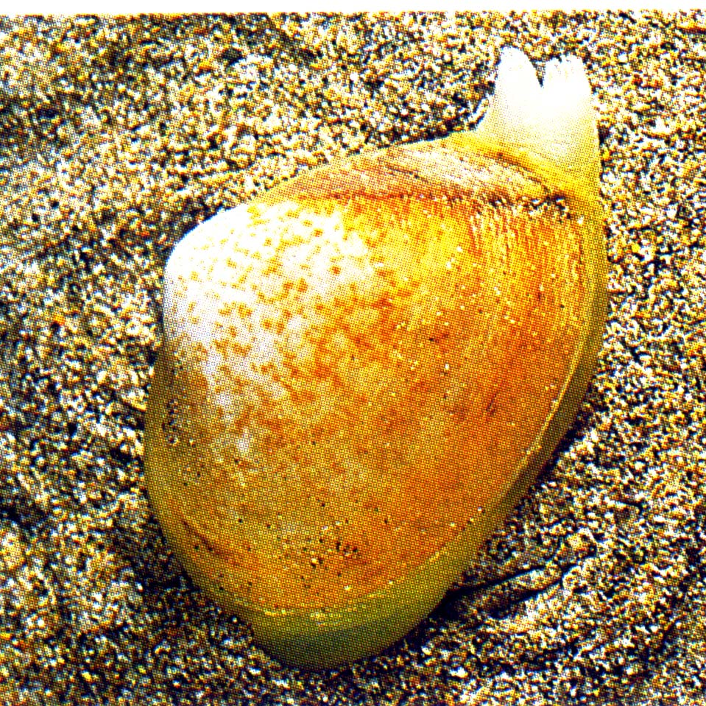
10.7 双壳纲（瓣鳃纲、斧足纲）
特征：身体左右扁平，两侧对称，有两个外套膜，两个贝壳，足呈斧状，有瓣状鳃，无齿舌，神经系统简单，感觉器官极不发达。如贻贝、河蚌、牡蛎等。

Slide 30
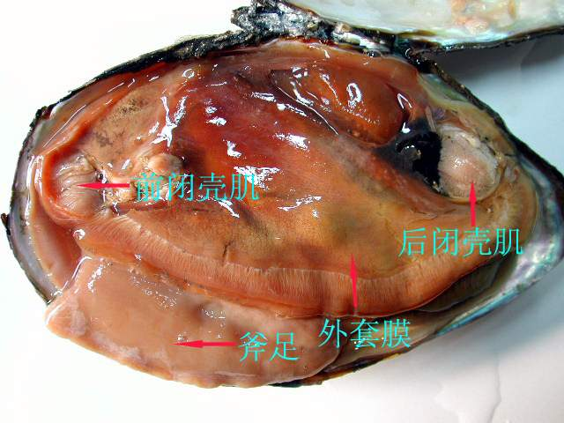
代表动物→无齿蚌。无齿蚌栖息在江河、湖泊、水田底部，从流水中滤取食物，进行呼吸。
1. 外观、体型 侧扁，壳的前端钝圆，后端较尖，壳顶隆起，壳面有生长线，壳后缘上面为出水管，下面是进水管。
2. 肌肉系统 闭壳肌→将壳关闭，前后各1束；缩足肌→司足的收缩。伸足肌→位于前端，可把足伸长。

Slide 31
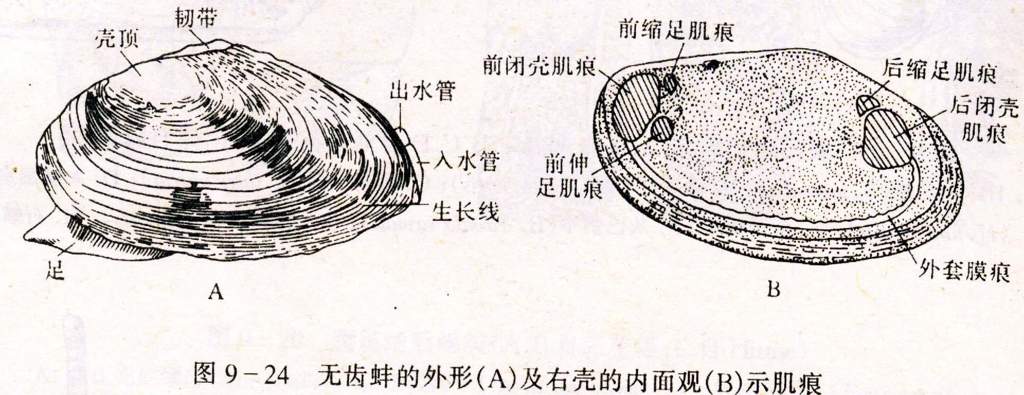

Slide 32
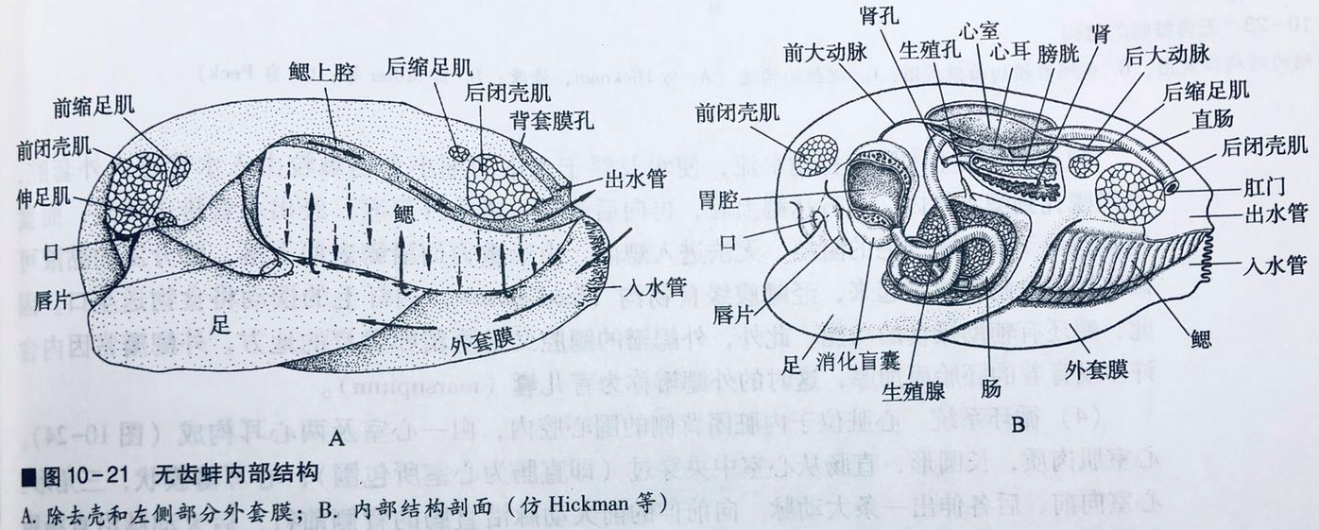
3.消化系统：口位于前闭壳肌的后下方，在口的两侧各有触唇两片。口腔不明显，无齿舌；口腔后为食道。胃膨大，内有一个晶杆，搅拌食物。肠盘曲于足的背部，直肠穿过围心腔及心室。肛门开口于出水管附近。
晶杆在胃里可以不断转动，搅拌食物，同时释放糖原酶，帮助消化食物。肝脏为葡萄状，含有消化酶，肝细胞还可以胞内消化。

Slide 33
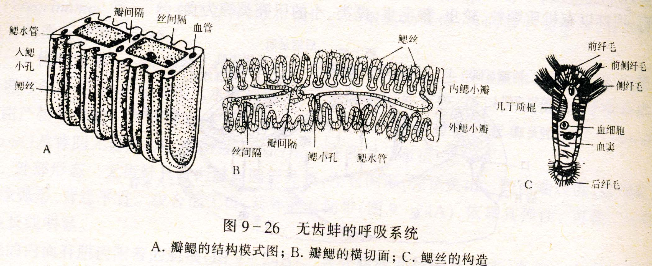
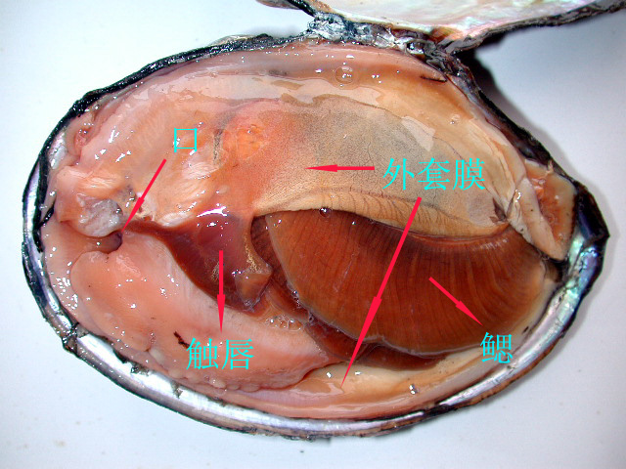
4.呼吸系统 具有四片瓣状鳃。鳃瓣含内外鳃小片，由鳃丝和鳃丝间隔组成。水→进水管→外套腔→入鳃小孔→鳃水管→鳃上腔→出水管。在鳃丝内进行气体交换。外套膜也有呼吸作用。

Slide 34
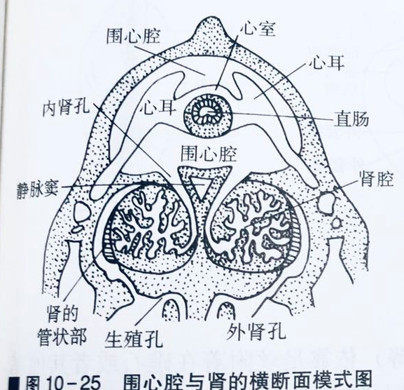
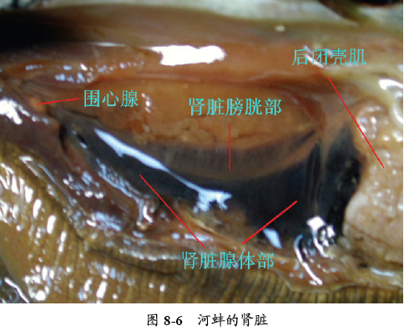
5.排泄系统
包括肾和围心腔腺。
围心腔腺位于围心腔前壁，为分支的腺体，收集血液中的代谢产物，送入围心腔。后肾管来源的肾1对。

Slide 35
6.循环系统：开管式循环，心脏有1个心室、2个三角形心耳。
7.神经系统：不发达，三对神经节。感官不发达，具平衡囊和嗅检器。
8.生殖系统：雌雄异体，形态无大差异，精巢白色，卵巢黄色。卵在鳃水管中受精，在外鳃腔孵化，有钩介幼虫阶段。

Slide 36
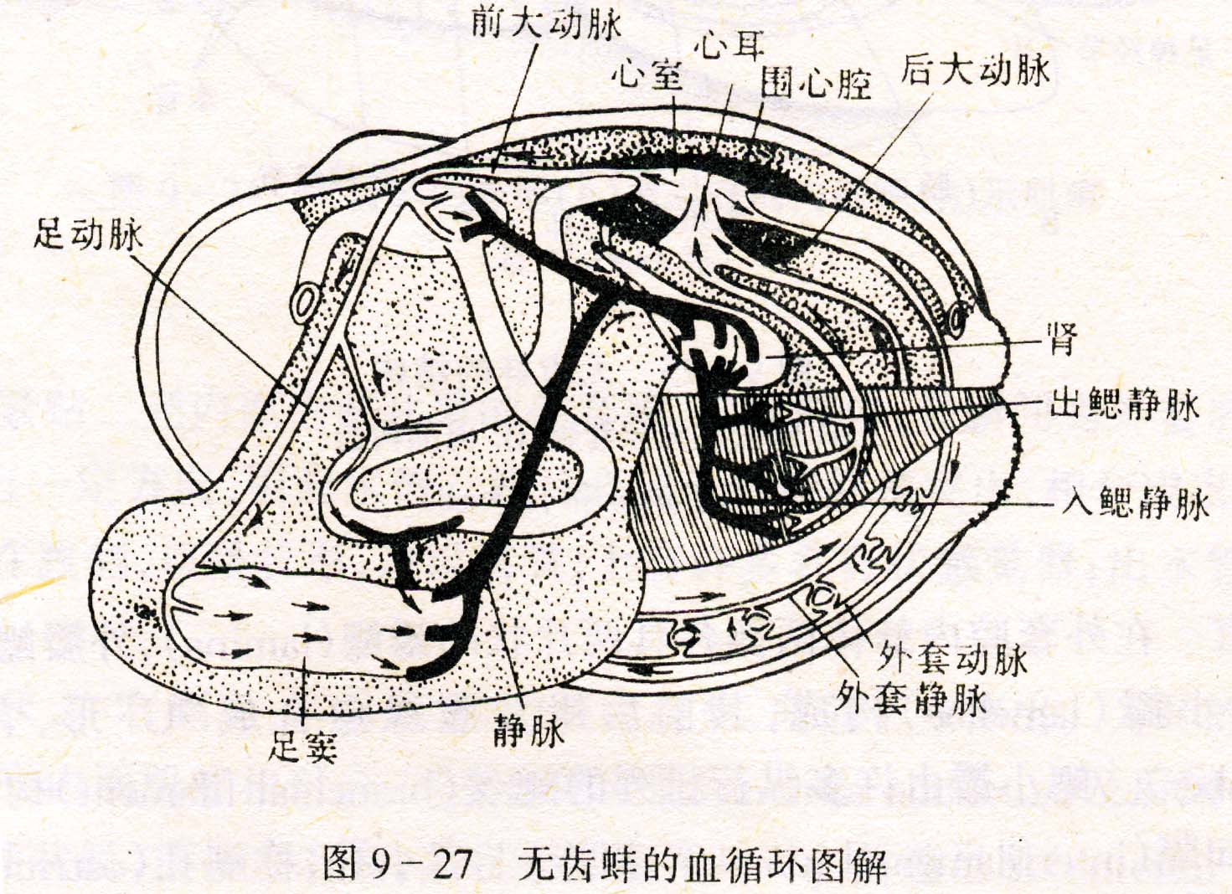
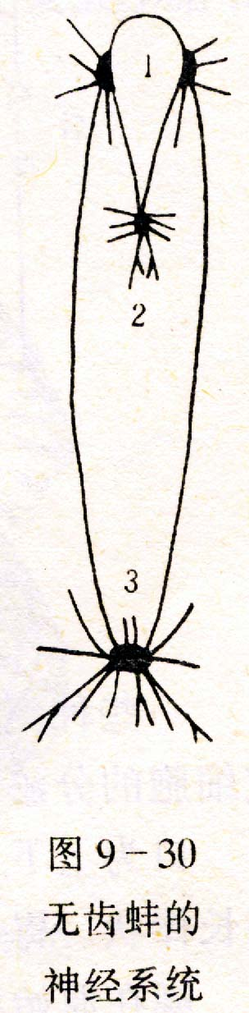
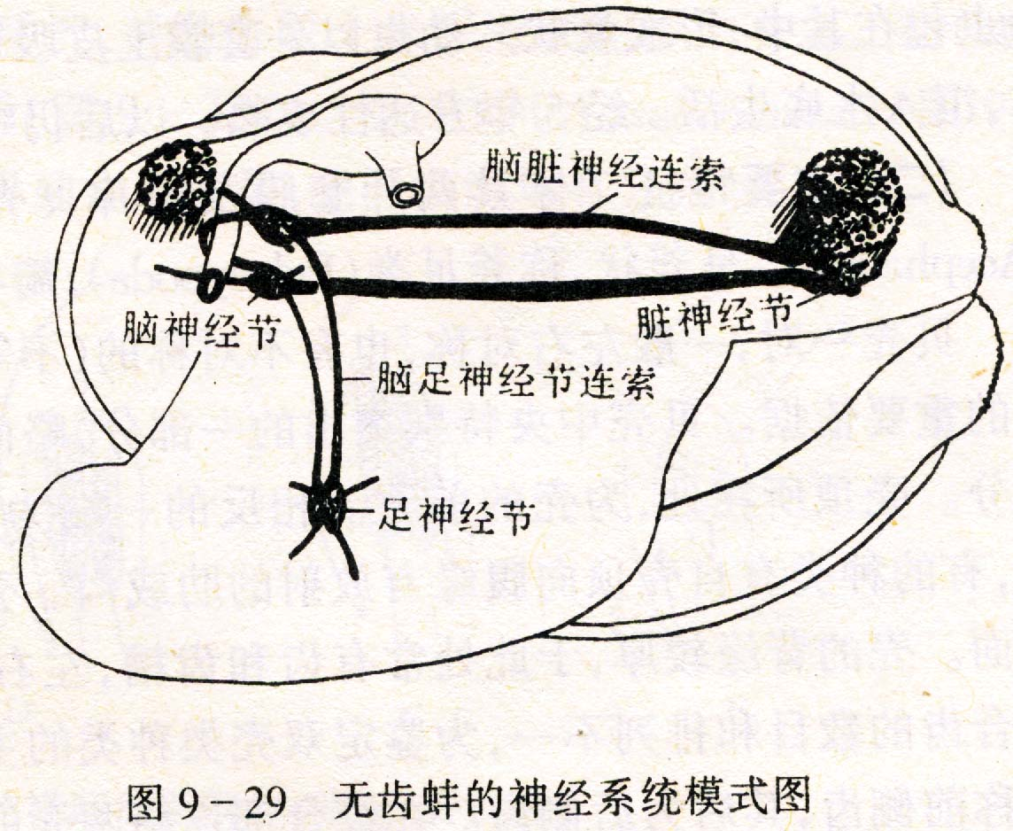

Slide 37
双壳纲分类：约30000余种。分类依鳃的结构、取食方式、贝壳、铰合齿、闭壳肌等特征。分三个亚纲。
原鳃亚纲：具栉鳃，前后闭壳肌相等，全部海产。如湾锦蛤。
瓣鳃亚纲：鳃发达，鳃丝间鳃瓣间有纤毛，滤食。如贻贝、扇贝、珍珠贝、牡蛎、江瑶、砗磲、河蚌、竹蛏、船蛆等。
隔鳃亚纲：全部海产，外套膜呼吸。

Slide 38
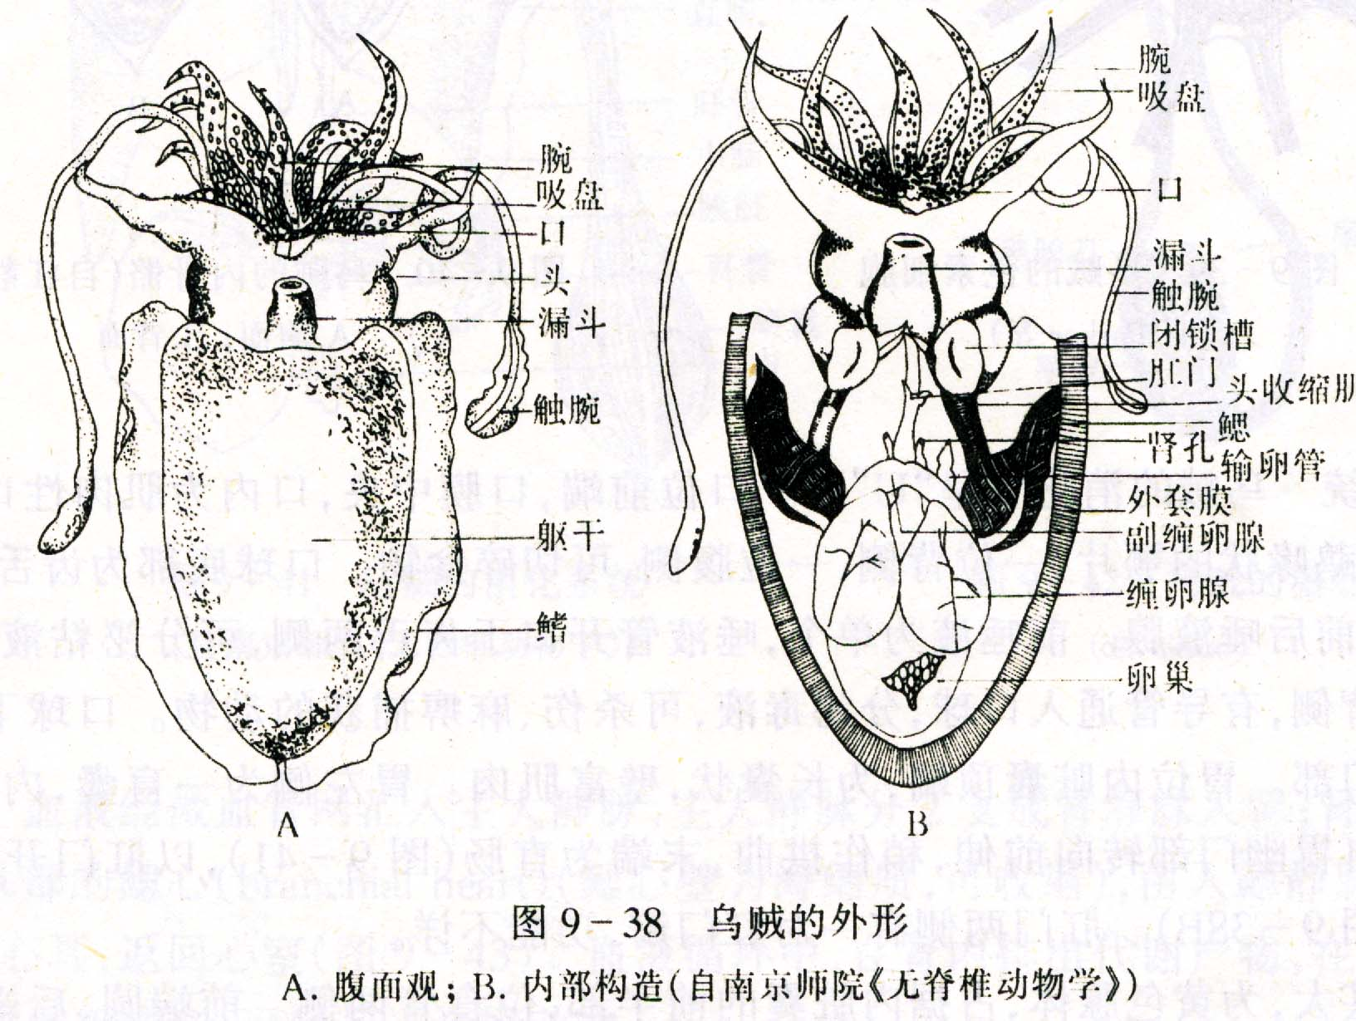
10.8 头足纲(Cephalopoda)
10.8.1 代表动物—乌贼
1.外形：头部有5对腕足，一对发达的眼；足特化为腕和漏斗。腕5对，第四对腕为触腕，雄性特化为生殖腕。漏斗为快速运动的动力，上有闭锁器。
躯干外被肌肉发达的外套膜，其内为内脏团，两侧具鳍，为运动器官。

Slide 39
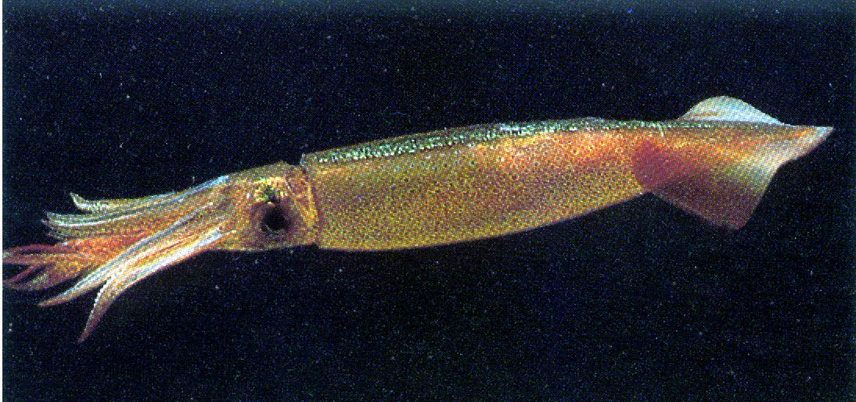
触腕

Slide 40
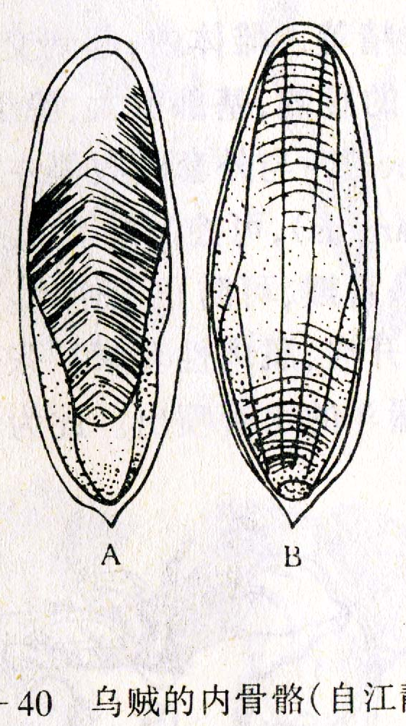
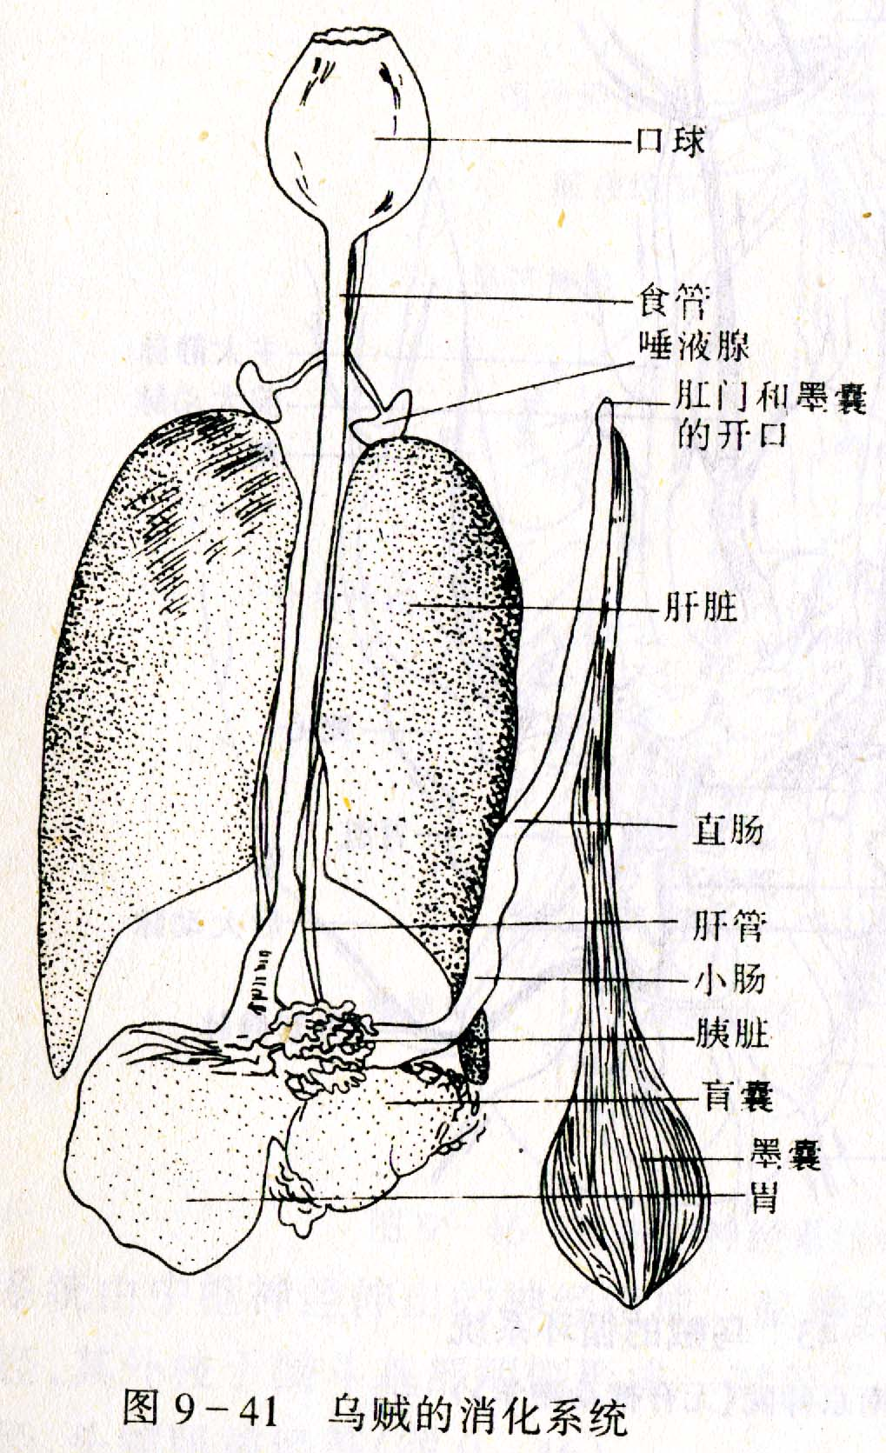
2.构造
体壁：上皮、结缔组织、肌肉组成，具内骨骼。
内骨骼：由内壳和软骨组成。内壳俗称海螵蛸。软骨有头软骨、颈软骨和腕软骨等。
消化系统：消化管U形，分化为口、口球、食道、胃、直肠、肛门。口球肌质，内有1对鹦鹉喙状的颚片，底部为齿舌。消化腺有唾液腺、肝、胰。
墨囊为直肠盲囊，能分泌墨汁。

Slide 41
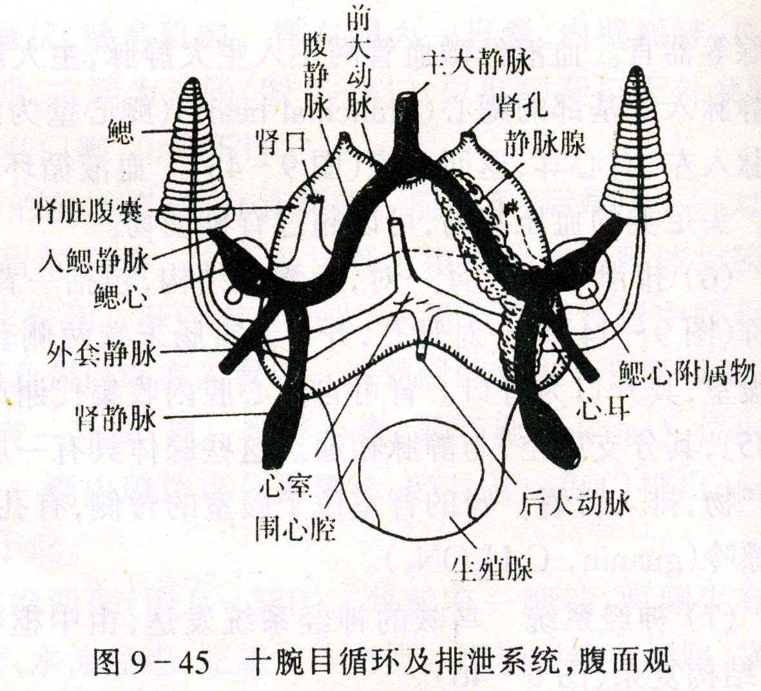
呼吸器官：具羽状鳃1对。
循环器官：闭管式循环，有一些血窦。心脏具1心室2心耳，位于围心腔内。
排泄系统：肾1对。
神经系统：中枢神经系统：脑神经节、脏神经节和足神经节组成，外有软骨包围。眼发达，结构似脊椎动物的眼
生殖系统：雌雄异体，体外受精，直接发育。

Slide 42
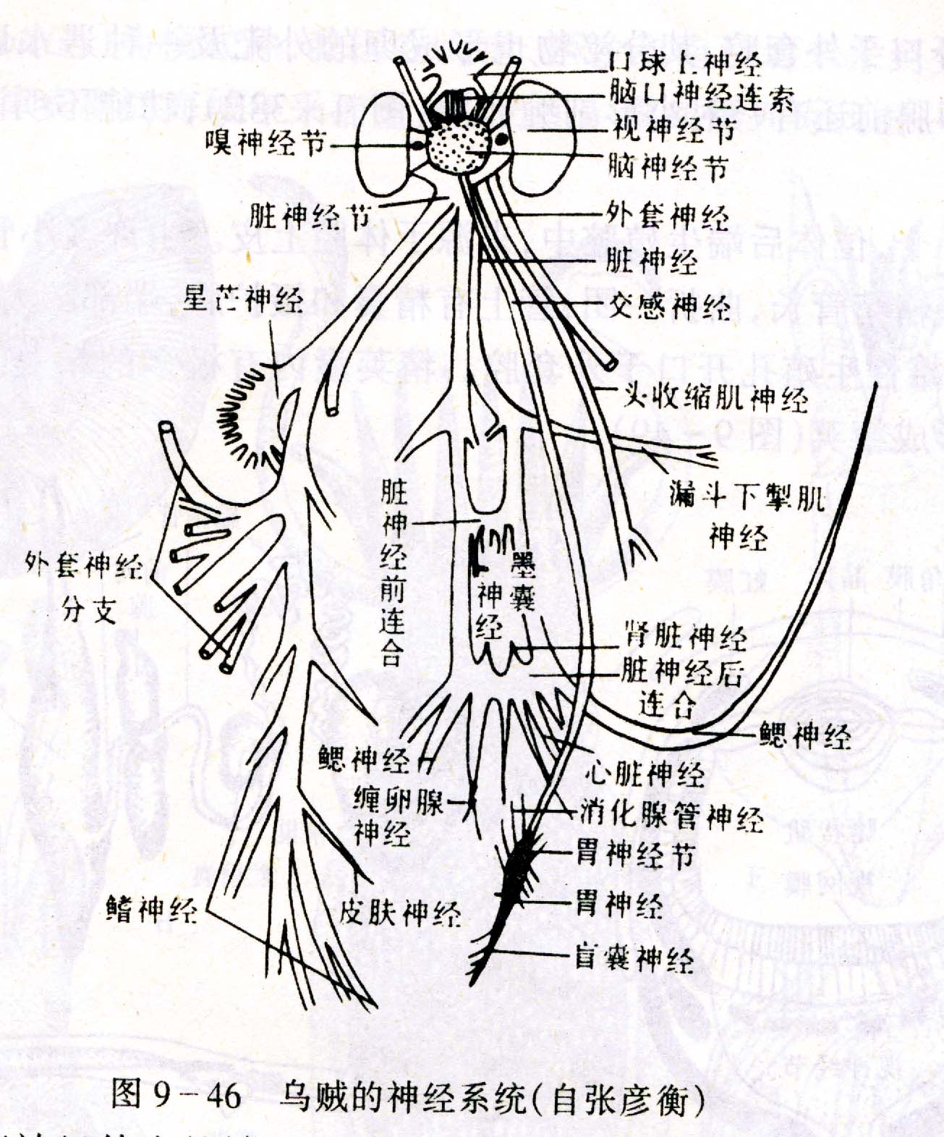
神经系统发达，由中枢神经系统和周围神经系统组成。中枢神经系统：脑神经节、脏神经节和足神经节组成

Slide 43
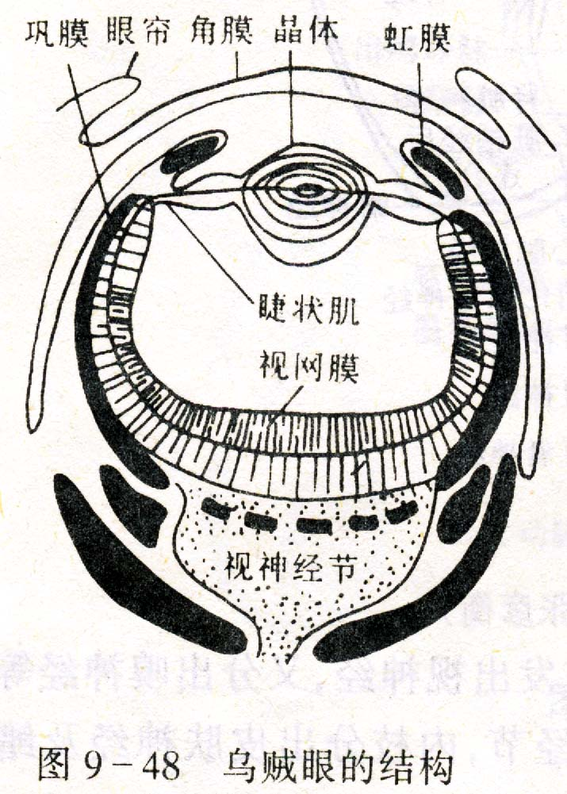

Slide 44
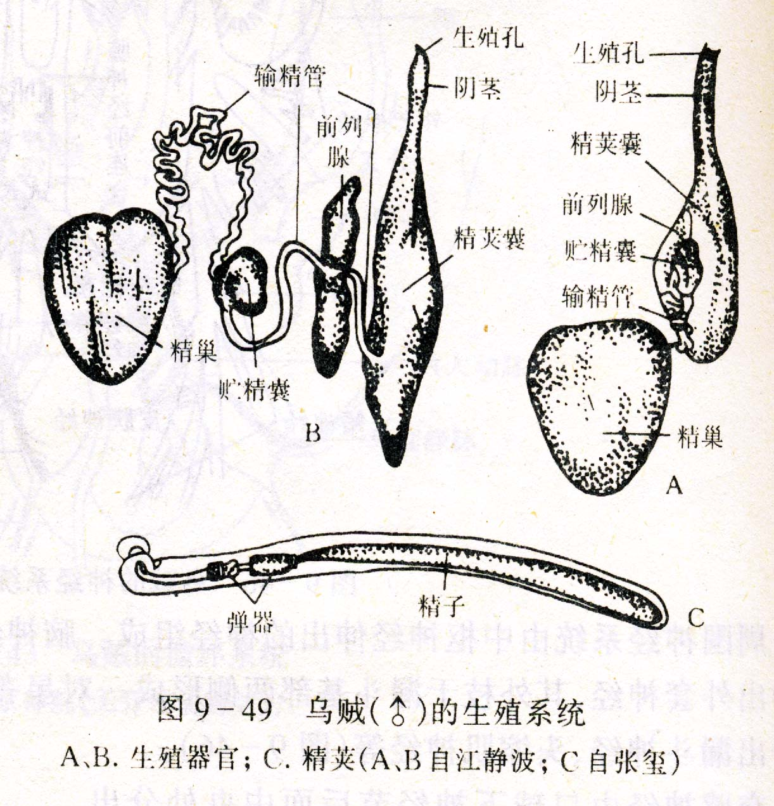

Slide 45
10.8.2 主要特征
全海产，肉食性；
体左右对称，分头、足、躯干三部分；头部发达，有一对发达的眼；
原始种类具外壳，一般为内壳或无；
足着生于头部，环状排列，特化为腕和漏斗；
羽状鳃1~2对，具软骨；
神经系统集中，感官发达；
闭管式循环，直接发育。
多数种类有墨囊；心耳数相当于鳃的总数。如章鱼、鱿鱼、乌贼等。

Slide 46
乌贼

Slide 47
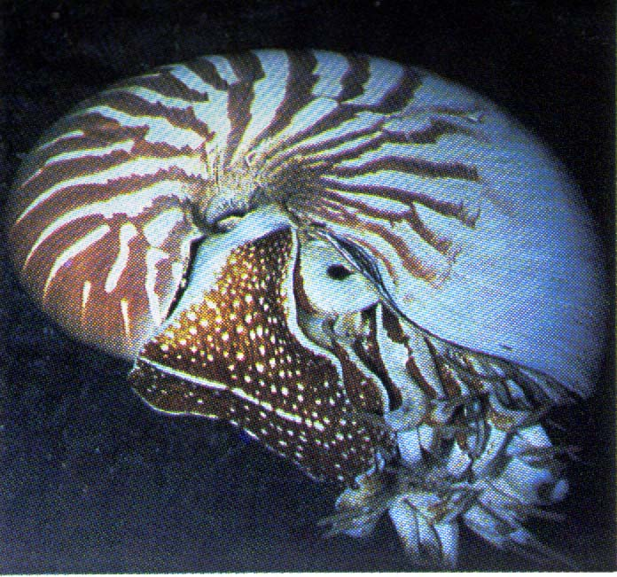
鹦鹉螺

Slide 48
10.8.3 头足纲分类
1、四鳃亚纲：具外壳，腕数十个，无吸盘；漏斗为左右两对组成，2对鳃，2对心耳，2对肾。代表动物 鹦鹉螺。

Slide 49
2、二鳃亚纲：具内壳或无壳，腕8或10条，具吸盘，漏斗完整，1对鳃、心耳和肾。
十腕目：腕5对，吸盘有柄。代表动物：乌贼、柔鱼。
八腕目：腕4对，吸盘无柄。代表动物：章鱼。

Slide 51
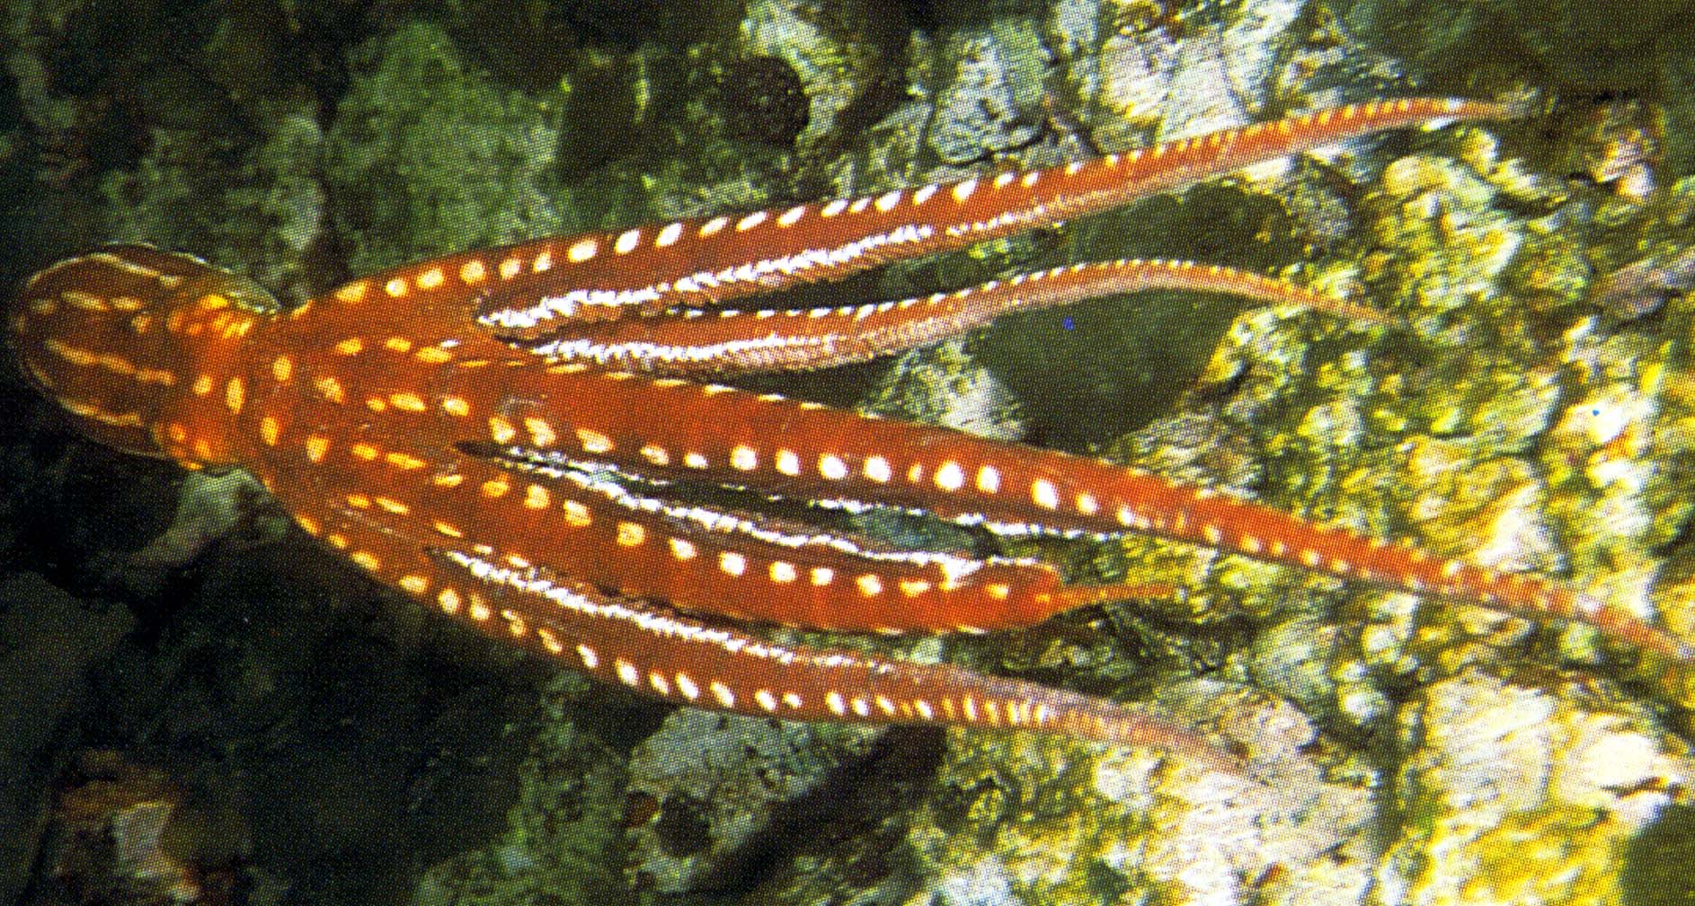

Slide 52
10.9 软体动物与人类
软体动物种类多，与人类关系密切。它们可作为食用（螺、蚌、鲍、牡蛎、乌贼、柔鱼扇贝、蚶、章鱼等）；药用（石决明、海螵蛸、珍珠等）；饲料。也有不少种类充当中间宿主（钉螺、扁卷螺等）；危害农作物（非洲大蜗牛）或危害海港建筑（船蛆）。

Slide 53
10.10 软体动物的起源与演化
起源：可能起源于海底蠕虫状动物，与环节动物有共同祖先。无板纲最原始；单板纲和多板纲较原始；头足纲和腹足纲是向迅速运动方向进化，特别是头足纲；而掘足纲和双壳纲是向静的方向发展，掘足纲的筒状贝壳、无心脏和无鳃显示与其它纲动物在演化上分支较远。

Slide 54
